Slide 1
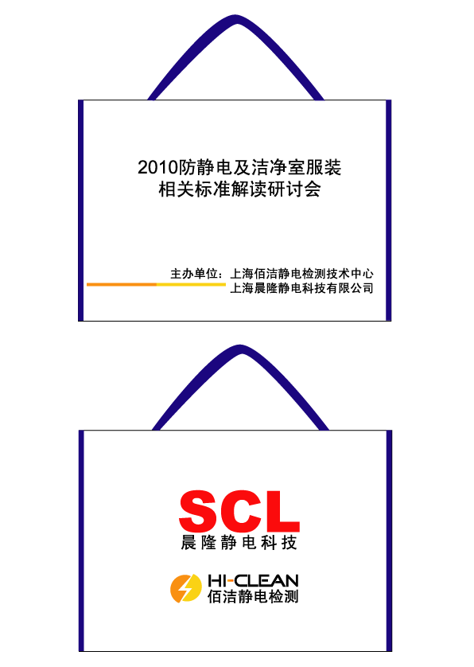
由防静电服引发的航天器导电多余物案例分析
上海晨隆静电科技有限公司
黄 建 华
2023/5/6
晨隆静电科技

Slide 2
由防静电服引发的航天器导电多余物案例分析
目 录
一、事故再现
二、导电多余物问题定位分析
三、导电组分脱落原因分析
四、事故教训与防范措施
晨隆静电科技

Slide 3

由防静电服引发的航天器导电多余物案例分析
一、 事故再现
今年年初，某航天产品在真空试验后的例行检测中，发现其中有一组电极的电阻数据异常，故启动问题排查程序。
故障原因分析：
器件损伤；
接插不良；
电极之间有异物。
晨隆静电科技

Slide 4
由防静电服引发的航天器导电多余物案例分析
一、 事故再现
根据故障树排列顺序逐一排查：
排除器件损伤；
排除接插不良；
拆解后，在出现异常数据的这组电极上发现了有一根黑色纤维状多余物。去除该多余物后再次测试，电阻数据恢复正常。故此，问题原因基本可确定为产品内部存在多余物。
晨隆静电科技

Slide 5
由防静电服引发的航天器导电多余物案例分析
二、 导电多余物问题定位分析
对多余物的检测分析：
直径10-11μm，长度大约4mm；
多余物为非金属，其主要成分为碳（82%）；
电阻约为 350 欧姆。
由于该多余物的碳元素含量比碳纤维少，电阻比碳纤维高，故而可排除碳纤维。该航天产品的生产及测试环境为10万级洁净环境，工作人员穿着防静电洁净工作服，因此怀疑有可能是防静电工作服上的导电纤维。
晨隆静电科技

Slide 6
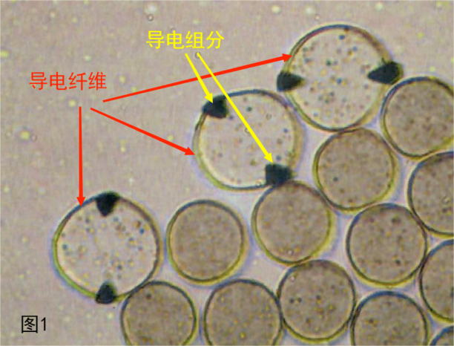
由防静电服引发的航天器导电多余物案例分析
二、 导电多余物问题定位分析
剪取现场使用的防静电服面料做进一步的分析，在电镜下看到导电纤维是二点外露的截面形状，即在导电纤维的二个对称外表面有导电组分。
晨隆静电科技

Slide 7
由防静电服引发的航天器导电多余物案例分析
二、 导电多余物问题定位分析
用电镜测量，该导电组分的宽度大约10-11μm。剪取4mm长度的导电纤维，测量导电组分的电阻与多余物基本相同，同时测得导电组分的化学元素成分与多余物基本相同。
由此，该导电多余物可判定为现场使用的防静电工作服中导电纤维的导电组分。
晨隆静电科技

Slide 8
由防静电服引发的航天器导电多余物案例分析
三、 导电组分脱落原因分析
要分析导电纤维的导电组分为什么会脱落，就需要了解什么是导电纤维。导电纤维一般指电阻小于10⁹Ω·cm的纤维，细分的话又可分为导电纤维（电阻小于10⁵Ω·cm）和防静电纤维（电阻小于10⁹Ω·cm），国内在实际应用中一般统称为导电纤维。
用于制作防静电工作服的导电纤维主要有二种，一种是表面渗碳型，一种是复合纺丝型。
晨隆静电科技

Slide 9
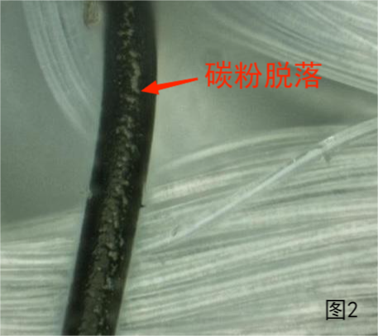
由防静电服引发的航天器导电多余物案例分析
三、 导电组分脱落原因分析
表面渗碳型导电纤维：在普通尼龙纤维表面涂布碳粉，其特点是电阻较低，纤维比较粗，加工方便，表面的碳粉与基体尼龙的结合力差，碳粉容易受外力的冲击而脱落。但是其脱落的碳粉是颗粒状的，脱落可能会随机发生。本案例中的导电多余物显然不是表面渗碳型导电纤维的导电组分。
晨隆静电科技

Slide 10
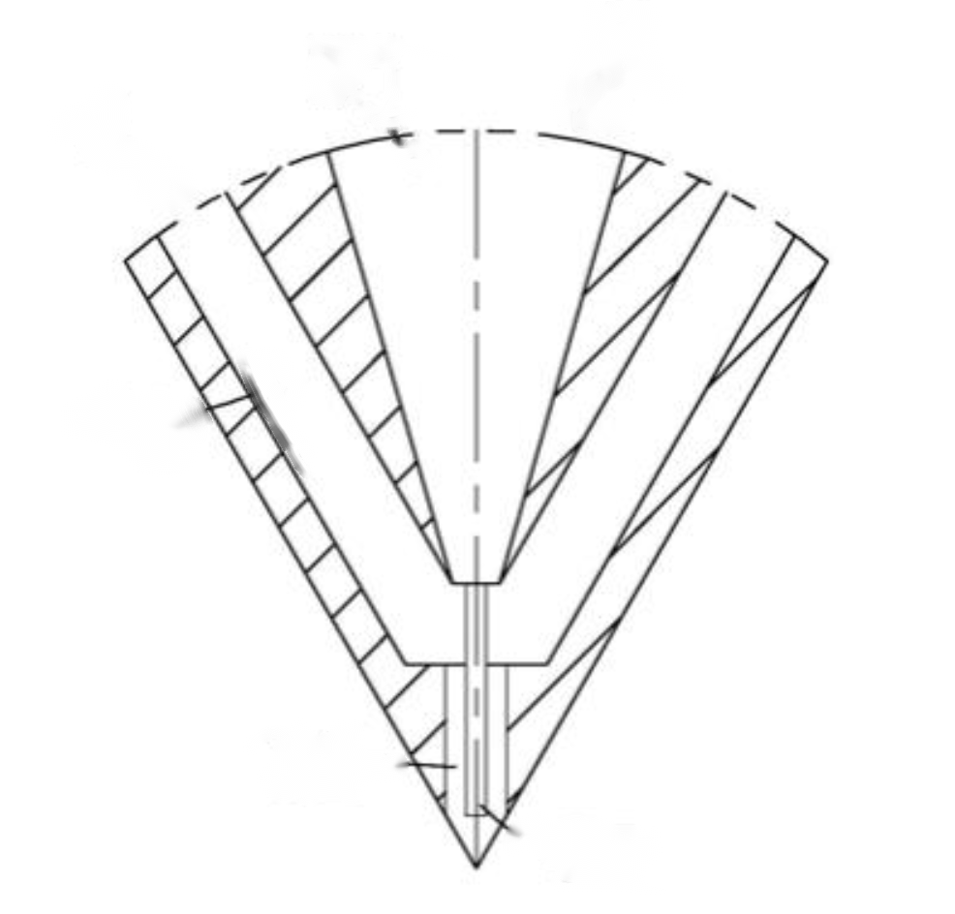
由防静电服引发的航天器导电多余物案例分析
三、 导电组分脱落原因分析
复合纺丝型导电纤维：利用复合纺丝技术，将导电粉末（如碳黑、金属氧化物等）与聚酯或锦纶混合后形成导电母粒（即导电纤维中的导电组分），然后将导电母粒与基础聚合物（聚酯或锦纶）热熔后通过复合纺丝设备形成纤维。
晨隆静电科技

Slide 11
由防静电服引发的航天器导电多余物案例分析
三、 导电组分脱落原因分析
复合纺丝型导电纤维：复合纺丝型导电纤维彻底改变了表面渗碳型导电纤维碳粉容易脱落的缺点，同时又保留了纤维本身的所有特征，而且可以根据织物设计及染色、后整理的不同要求，选择不同基材和不同结构的导电纤维。
复合纺丝型导电纤维的基础聚合物大多为聚酯或锦纶，导电母粒中的聚合物材质包括聚酯、锦纶、晴纶、丙纶、聚乙烯等多种类型。由于使用的导电粉末不同，复合纺丝型有机导电纤维又有黑、灰色（导电粉末为碳黑）和浅色（导电粉末为金属氧化物）两种。按导电组分在导电纤维结构中的位置不同，又可分为表面导电型、部分外露型以及并列型。
晨隆静电科技

Slide 12
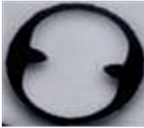
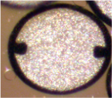
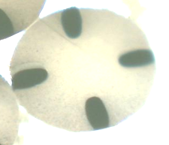
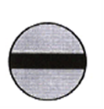
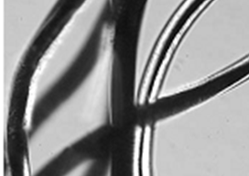
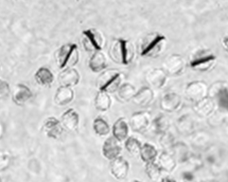
由防静电服引发的航天器导电多余物案例分析
三、 导电组分脱落原因分析
表面导电型
部分外露型
并列型
晨隆静电科技

Slide 13
由防静电服引发的航天器导电多余物案例分析
三、 导电组分脱落原因分析
复合纺丝型导电纤维：
表面导电型由于导电组分全部集中在纤维外表面，因此导电性能最佳，但生产难度也最大，生产成本高。近年来，随着导电母粒生产技术的不断提升，超导炭黑及碳纳米管越来越多的被用于生产导电母粒，使得导电母粒的电阻可以达到几十至几百欧姆的水平，由此制成的复合纺丝型导电纤维的表面电阻可以达到10⁶-10⁷Ω，完全满足微电子工业防静电工作服的性能要求。目前市场上绝大部分的防静电工作服使用的是复合纺丝型导电纤维。
晨隆静电科技

Slide 14
由防静电服引发的航天器导电多余物案例分析
三、 导电组分脱落原因分析
导电纤维中的导电组分脱落原因：
过度减量；
使用低熔点聚合物；
牵伸裂纹。
晨隆静电科技

Slide 15
由防静电服引发的航天器导电多余物案例分析
三、 导电组分脱落原因分析
导电纤维中的导电组分脱落原因：
过度减量：涤纶织物在染色时需要对织物表面做粗化处理（减量），大部分工厂会使用烧碱。如果烧碱浓度过高、温度过高或减量时间太长，会造成过度减量，严重时会造成导电纤维结构部分剥离。如果导电纤维的基础聚合物是聚酯，导电母粒中的聚合物是锦纶、聚乙烯或丙纶。烧碱会溶解聚酯，对于部分外露型导电纤维，过度减量会使本就很薄（大约十几微米）的导电部分成为孤岛，与基础聚合物（聚酯）的连接减弱，在外力作用下有可能部分剥离及脱落。
晨隆静电科技

Slide 16
由防静电服引发的航天器导电多余物案例分析
三、 导电组分脱落原因分析
导电纤维中的导电组分脱落原因：
使用低熔点聚合物：由于在导电母粒中需要加入15-25 %左右的导电粉末，会使得导电母粒的熔体粘度增加，影响可纺性。为此，目前市场上有使用聚乙烯或聚丙烯作为导电母粒的聚合物。低熔点聚合物在涤纶的纺丝温度下流动性极佳，可大大降低导电纤维的生产难度，提高生产效率。但是，低熔点聚合物在织物染色、定型（温度可达190℃）时，会出现热熔再凝固的现象，这同样造成了纤维中导电组分与基础聚合物的结构分离（通常是部分分离），在外力的作用下部分导电组分有可能会脱落。
晨隆静电科技

Slide 17
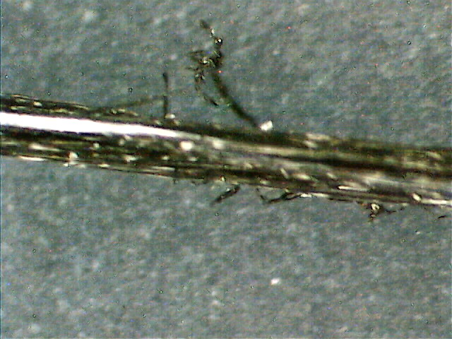
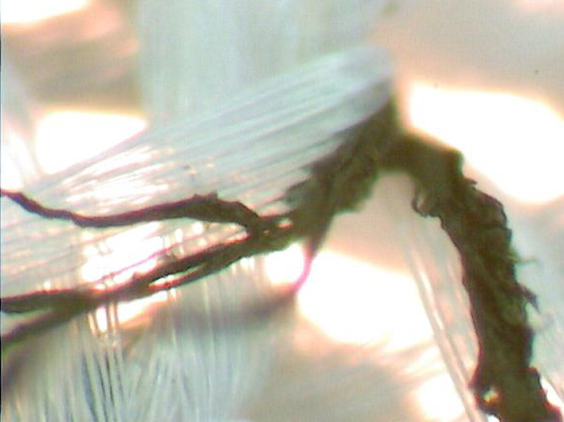
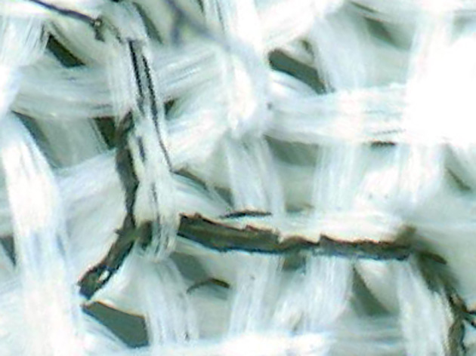
由防静电服引发的航天器导电多余物案例分析
三、 导电组分脱落原因分析
导电纤维中的导电组分脱落原因：
使用低熔点聚合物：
晨隆静电科技

Slide 18
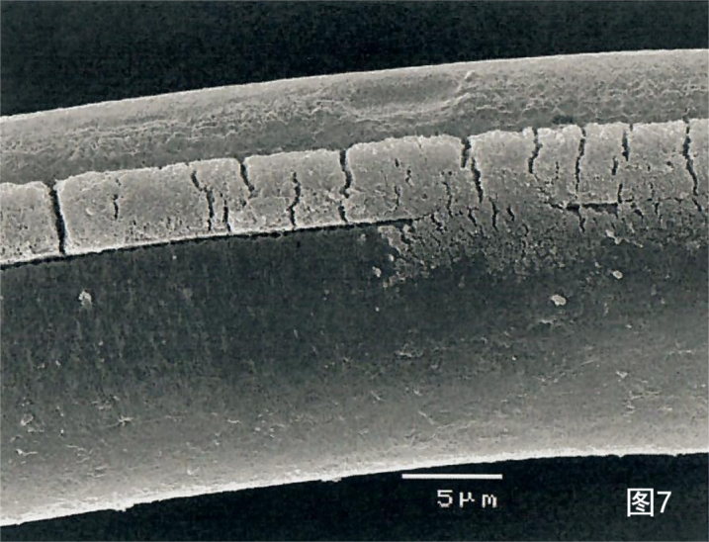
由防静电服引发的航天器导电多余物案例分析
三、 导电组分脱落原因分析
导电纤维中的导电组分脱落原因：
牵伸裂纹：复合纺丝型导电纤维的生产工艺中有一个牵伸的过程，即导电纤维从喷丝板出来后要经过拉伸以达到规定的细度（一般为20旦尼尔）。在拉伸过程中，导电纤维已经从热熔的流动态变成了凝固态，由于还具有较高的温度，因此可以被拉伸。一般拉伸比为7-9倍。在拉伸的过程中，导电组分由于含有比较高的粉状导电物，因此其连续性遭到了部分损伤，会产生细微的裂纹。如果遇到上述二种情况，或者服装磨损过度，导电纤维中的导电组分就会部分脱落。
晨隆静电科技

Slide 19
由防静电服引发的航天器导电多余物案例分析
三、 导电组分脱落原因分析
因此，在本案例中发现的导电多余物的情况，是集上述多种因素及服装过度使用引发的，虽然是偶发，但是应该并不是特例，只是没有被发现。
由此，本案例中的导电多余物的问题定位分析基本完成，该结论也通过了由多部门专家组成的评审组的认可。
晨隆静电科技

Slide 20
由防静电服引发的航天器导电多余物案例分析
四、 事故教训与防范措施
导电多余物对航天产品和微电子产品都会造成损伤，需要严格管控。由于现在市场上导电纤维生产厂家及品种众多，产品质量参差不齐。虽然导电纤维中导电组分脱落的现象具有一定的普遍性，但是并非不可控。采取加强管理及相应的技术措施可尽可能避免发生类似的问题。
晨隆静电科技

Slide 21
由防静电服引发的航天器导电多余物案例分析
四、 事故教训与防范措施
1、严格采购标准，加强产品检测。
防静电工作服的采购方在服装采购时除了对标相应的服装标准外，还应该对导电纤维提出要求，杜绝使用含低熔点聚合物的导电纤维，推荐使用表面导电型导电纤维。同时要求面料在染色时不能过度减量。在验收防静电服时，对标GB/T 24249-2009《防静电洁净织物》以及FZ/T 80014-2012《洁净室服装 通用技术规范》的要求，测试服装的发尘量，也可以采用胶带粘贴的方法测试面料上是否有黑色物脱落。
晨隆静电科技

Slide 22
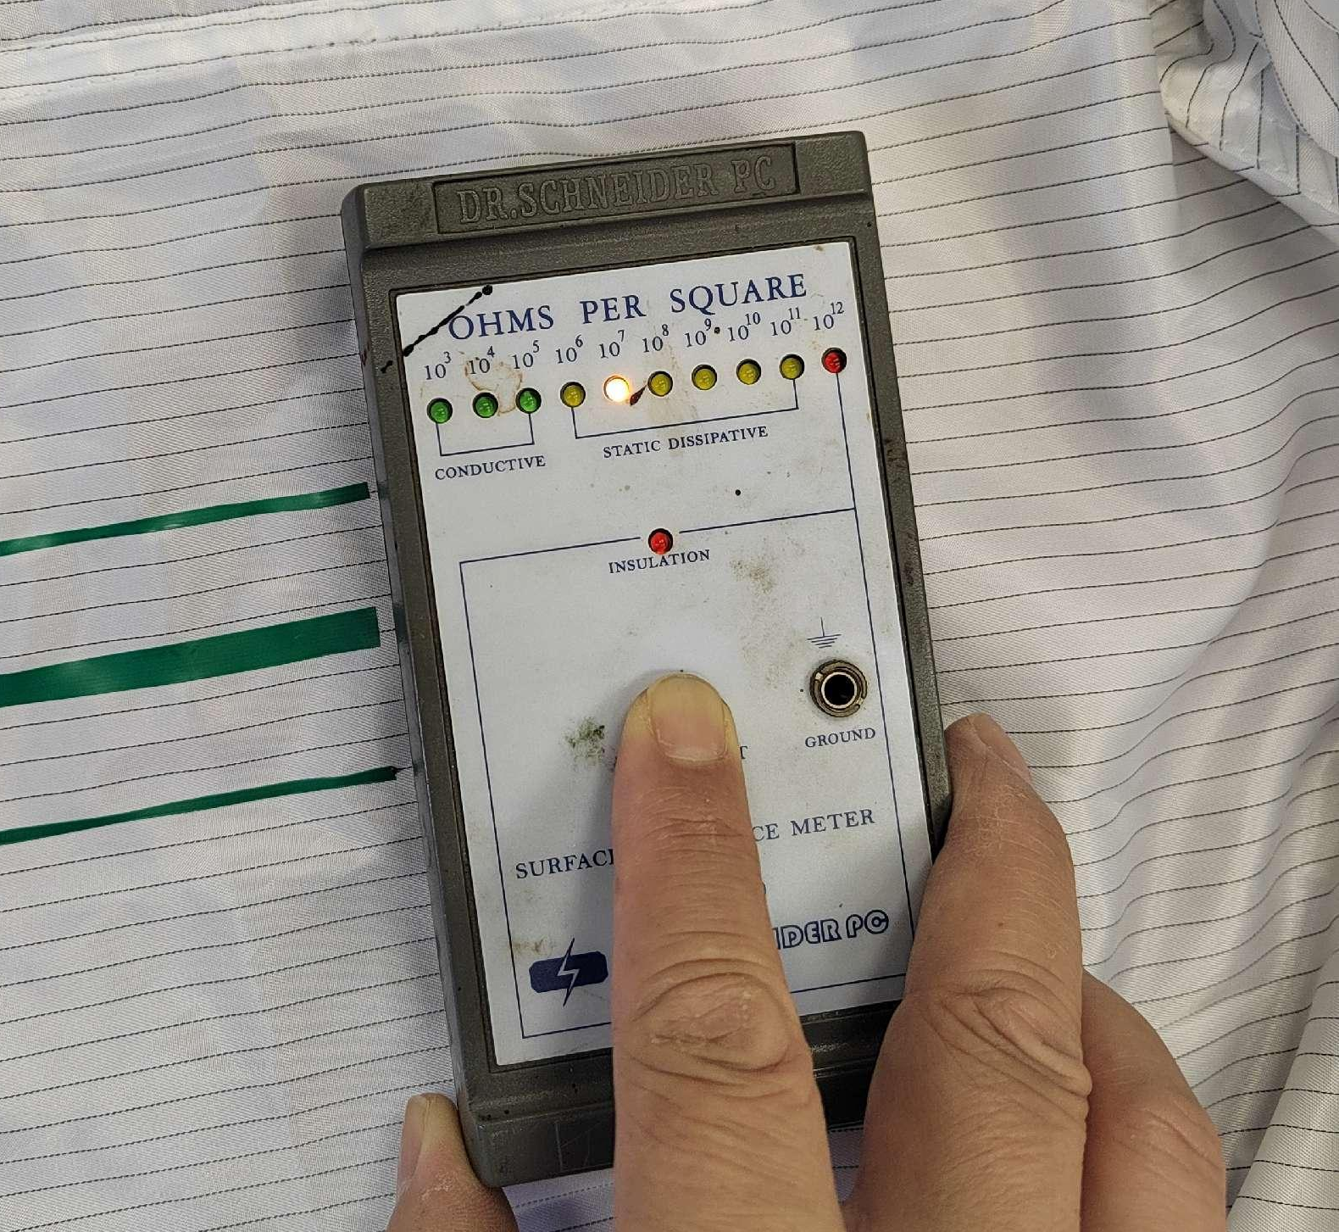
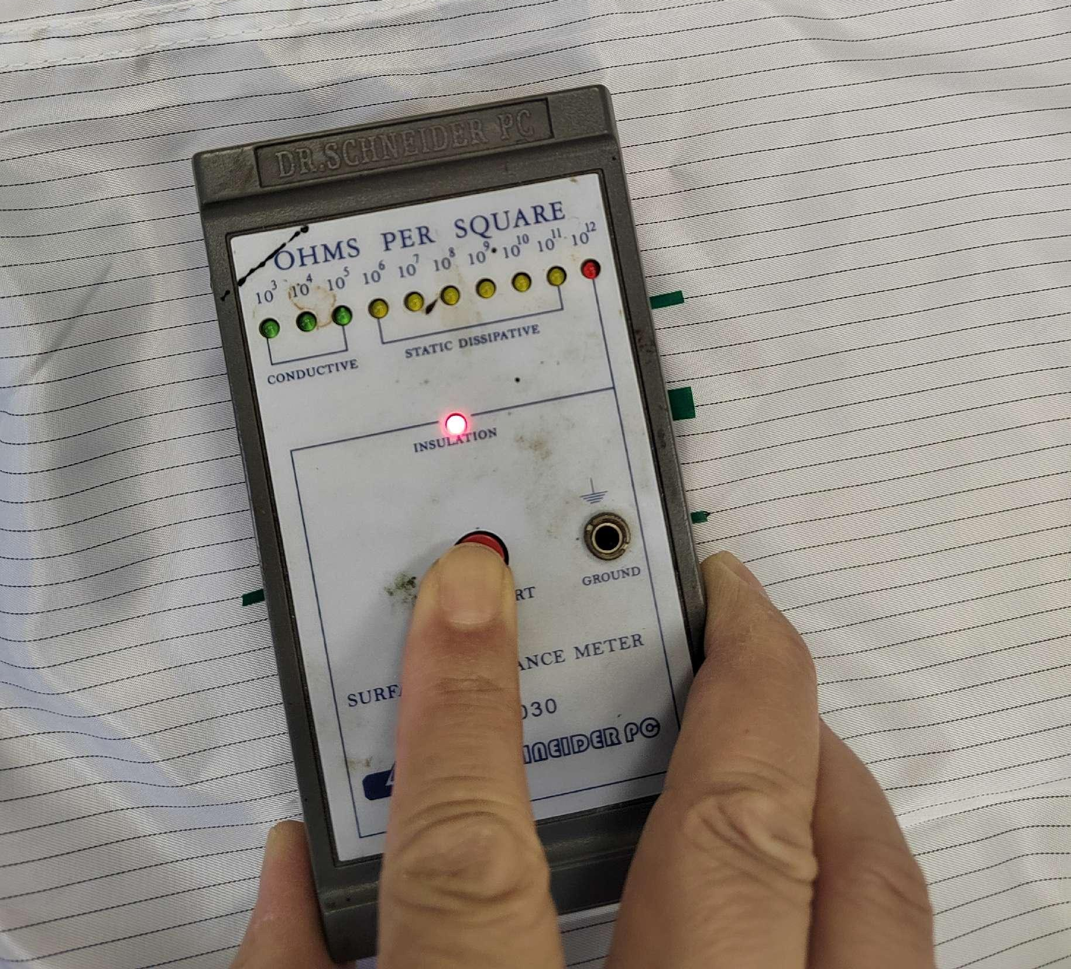
由防静电服引发的航天器导电多余物案例分析
四、 事故教训与防范措施
晨隆静电科技

Slide 23
由防静电服引发的航天器导电多余物案例分析
四、 事故教训与防范措施
2、避免防静电工作服的过度使用。
防静电服在穿着和洗涤时会对导电纤维造成一定的磨损，工作环境中可能使用到的酸碱及有机溶剂也会造成服装的局部损伤。这些损伤都有可能引发服装中导电纤维的导电组分脱落。因此，需要使用方对服装的使用、清洗情况进行跟踪记录，定期检查服装的污染及破损情况，避免服装过度使用。
晨隆静电科技

Slide 24
由防静电服引发的航天器导电多余物案例分析
四、 事故教训与防范措施
3、采用无导电纤维的防静电工作服。
为了完全避免可能随机发生的导电组分脱落现象，建议在一些关键岗位，使用由闪蒸法纺粘工艺制成防静电无纺布来制作防静电工作服。这种服装不含导电纤维，发尘量极低，经过表面防静电涂布（涂布液不含导电颗粒）后具有一定的透气透湿性，同时也能满足防静电性能要求。
晨隆静电科技

Slide 25
由防静电服引发的航天器导电多余物案例分析
四、 事故教训与防范措施
通过对航天产品导电多余物案例的分析，希望引起重视，总结经验，吸取教训，避免类似问题的发生，同时也希望相关方共同努力，找到更多的解决方案。
晨隆静电科技

Slide 26
介绍完毕 敬请批评指正！
上海晨隆静电科技有限公司
13901795073 1366147428@qq.com
晨隆静电科技

